Slide 1
अंत्याक्षरी

Slide 2
शब्द राउंड
गुनगुनाते रहो

Slide 3
नियमावली
इसमें सबसे पहले आपको शब्द बनाना है।
गाते समय भजन में वो शब्द आना जरूरी है ।
समय सीमा - 10 सेकंड

Slide 4
र
हा
म
वी

Slide 5
रि
हं
त
अ

Slide 6
न
जि
णी
वा

Slide 7
व
मु
नि
र

Slide 8
वा
ग
भ
न

Slide 9
ल
की
पु
त

Slide 10
चित्र राउंड
मुझे देखकर गाओ

Slide 11
नियमावली
इस राउंड में एक चित्र दिखाया जायेगा ।
चित्र देखकर उस से संबंधित भजन गाना है।
समय सीमा -10 सेकंड

Slide 12


Slide 13
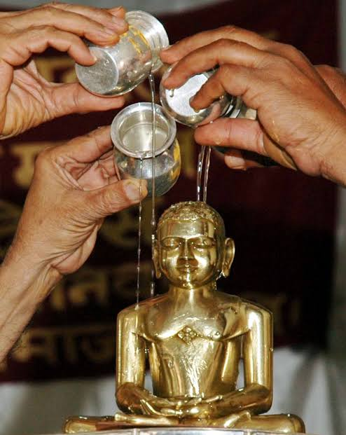

Slide 14
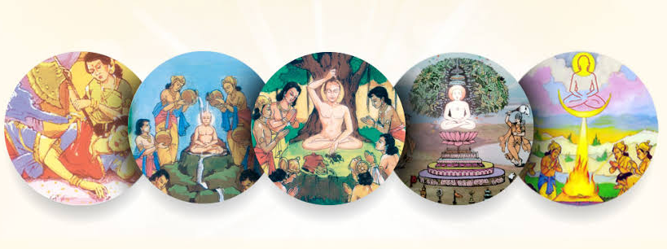

Slide 15


Slide 16
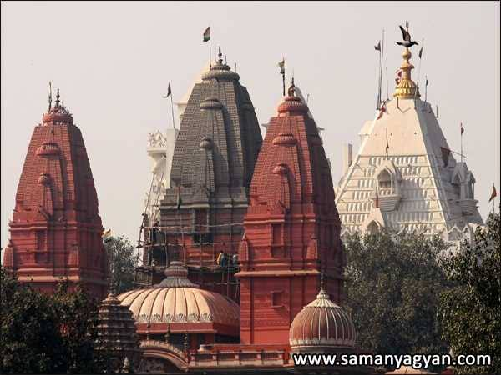

Slide 17
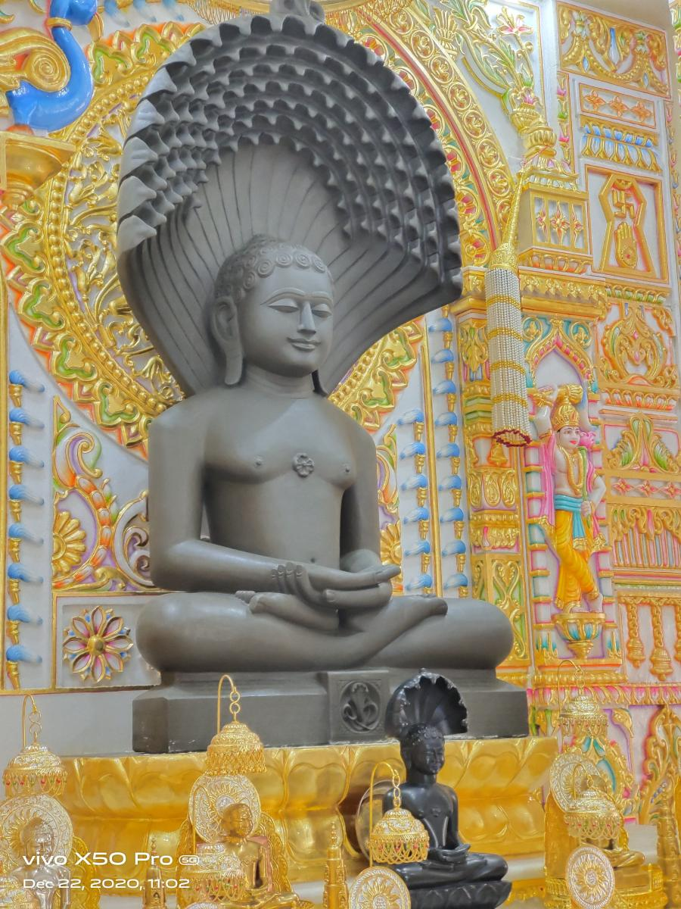

Slide 18
प्रश्न राउंड
उत्तर ढूंढ़कर गाओ

Slide 19
आचार्य कुन्दकुन्द द्वारा रचित एक शास्त्र

Slide 20
नग्नता, दिगंबरत्व, एक समय आहार आदि किसके गुण हैं?

Slide 21
शाश्वत सिद्धक्षेत्र किसे कहा जाता है?

Slide 22
अभी किसका शासनकाल चल रहा है?

Slide 23
इस दुषम भीषण काल में जिनदेव का विरह होने पर हमारा सहायक कौन हैं?

Slide 24
विहरमान बीस तीर्थंकरों में पहले कौन हैं?

Slide 25
हेट्रिक राउंड
एक साथ गाओ

Slide 26
नियमावली
इस राउंड में आपको तीन भजन एक साथ गाने है ।
हम आपको तीन शब्द देंगे और आपको लगातार तीनों भजन गाना है।
समय - सीमा- 25 सेकंड

Slide 27
रोम
माँ
भावना

Slide 28
आत्मा
ज्ञानी
प्रभु

Slide 29
ज्ञाता
लहर
वीर

Slide 30
शिखर
शांति
पारस

